Slide 1


Slide 2




Slide 3
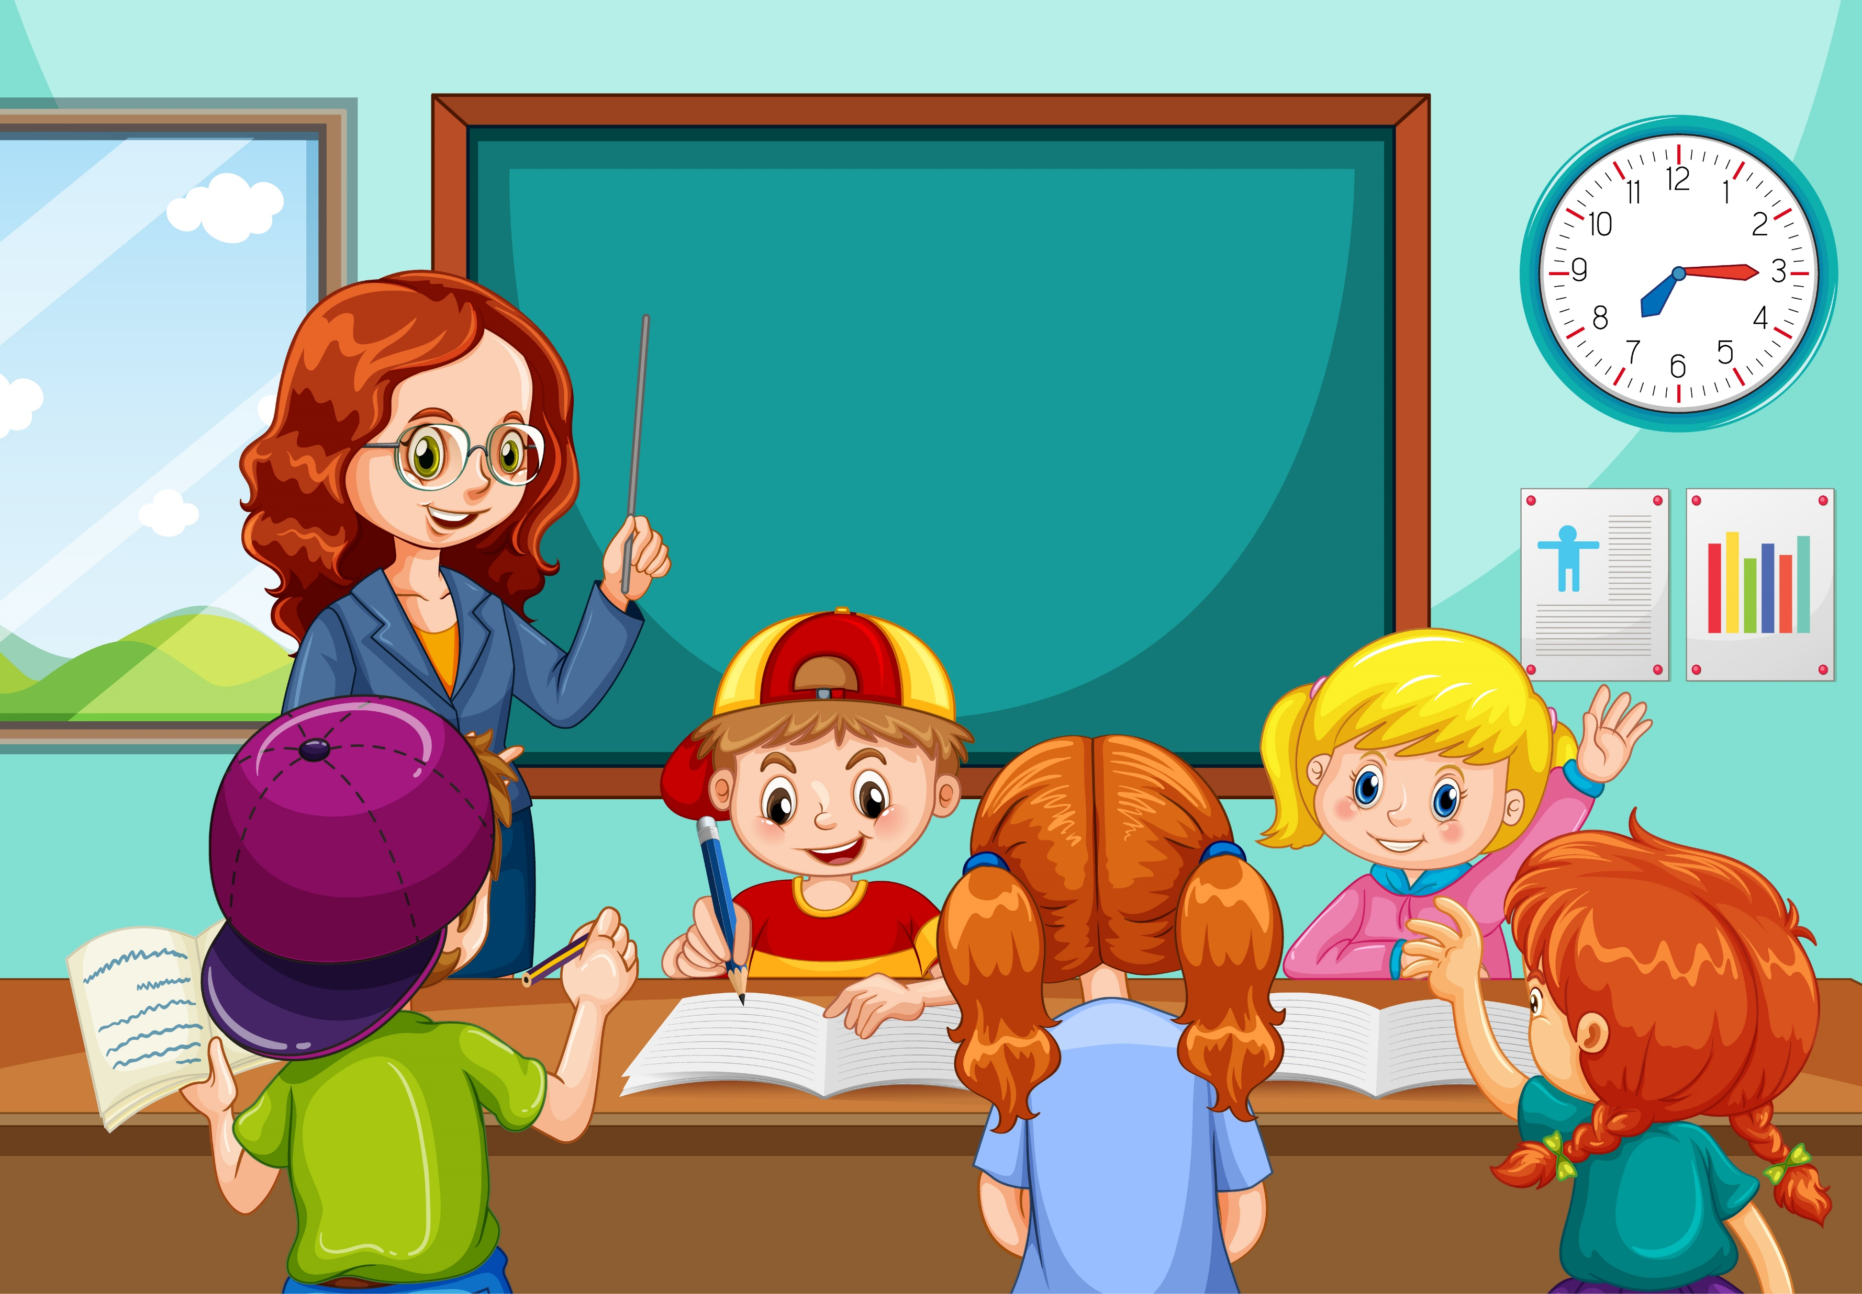


Slide 4
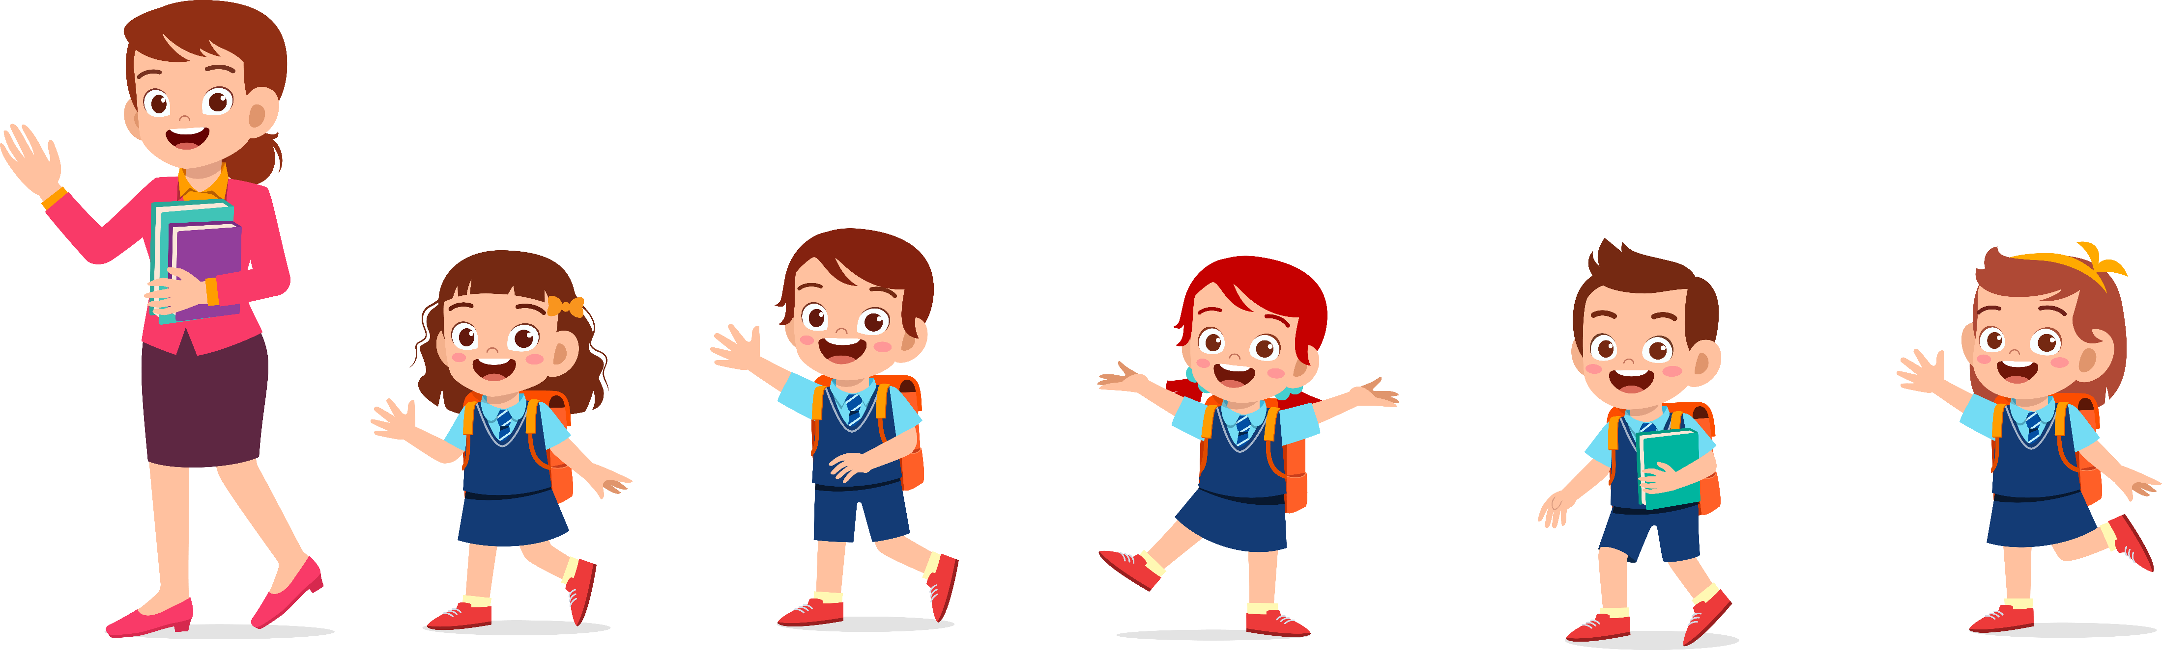
Người đó luôn tận tình chữa bệnh cho người khác
Bác sĩ

Slide 5






Slide 6

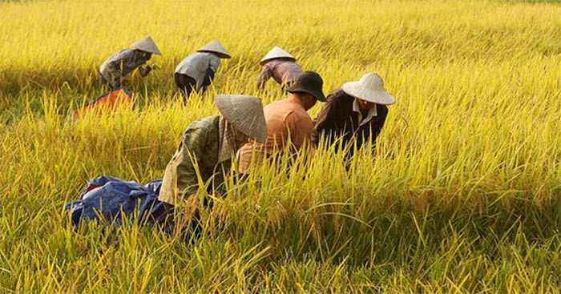

*
Người luôn cần cù, chăm chỉ để tạo ra hạt lúa?
Người nông dân

Slide 7
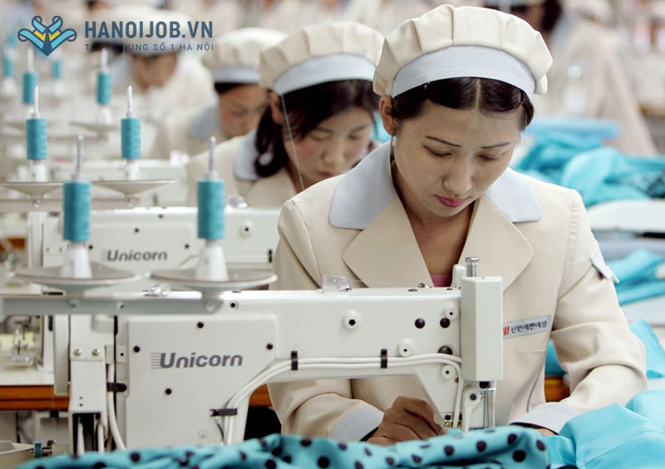
*
Ai là người khéo léo, tỉ mỉ tạo ra những bộ quần áo đẹp?
Thợ may

Slide 8
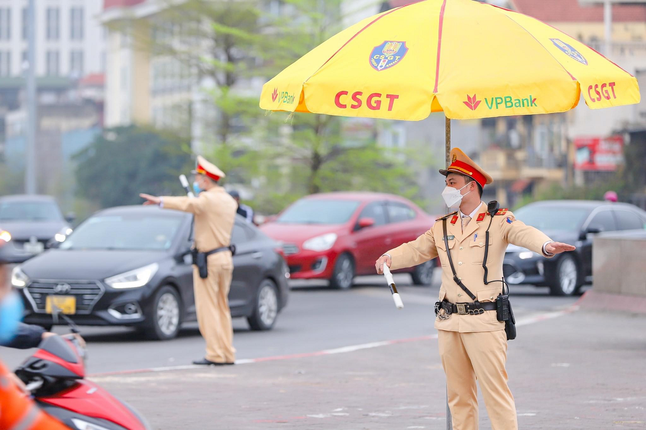
*
Người nào có tính kỉ luật cao, nghiêm khắc để mọi người tuân thủ đúng luật giao thông?
Cảnh sát giao thông

Slide 9



Mỗi một nghề nghiệp sẽ có những nét đặc trưng riêng, những nét riêng ấy phần nào được thể hiện qua tính cách của người làm công việc đó.

Slide 10


Slide 11
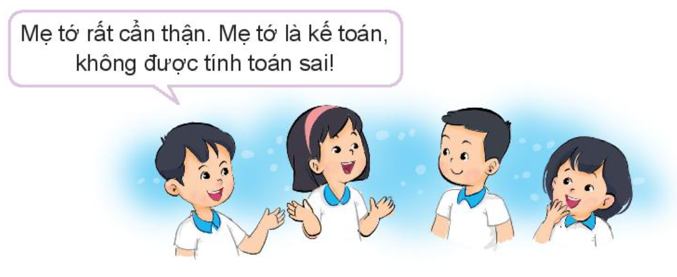
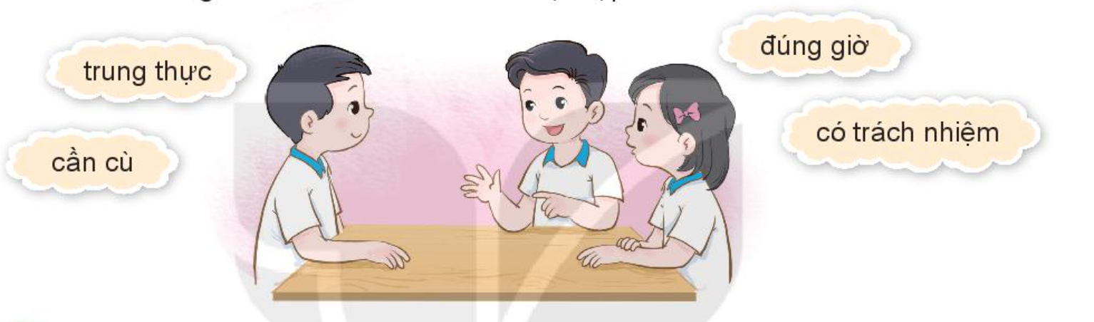
2. Chia sẻ về đức tính của bố mẹ em liên quan đến nghề nghiệp của họ.
- Kể những đức tính của bố mẹ em.
- Nêu những đức tính mà em muốn học tập.

Slide 12


CÙNG CHIA SẺ
Gợi ý:
- Bố, mẹ bạn làm nghề nghiệp gì?
- Theo bạn, trong công việc bố, mẹ là người như thế nào?
- Em quan sát thấy bố, mẹ cần có thói quen nào, hay làm những việc gì để công việc thành công hơn?
Các nhóm khác
Lắng nghe – góp ý - bổ sung
Thảo luận nhóm 4

Slide 13
Nghề nghiệp nào cũng có những đặc trưng riêng, đức tính riêng của người làm công việc ấy.

Slide 14
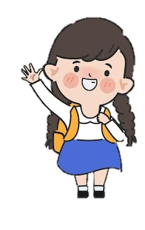

CÙNG CHIA SẺ
Bạn muốn học hỏi đức tính nào của bố mẹ khi làm việc?
Các nhóm khác
Lắng nghe – góp ý - bổ sung
Thảo luận nhóm 2

Slide 15
Mỗi nghề đều có đức tính khác biệt nhưng vẫn có điểm chung là yêu nghề của mình, có trách nhiệm, cần cù.

Slide 16


Slide 17









Măng non

Slide 18


Soạn bài giảng yêu cầu các khối lớp
Thiết kế bài giảng E – Learning
MĂNG NON – TÀI LIỆU TIỂU HỌC
Mời truy cập: MĂNG NON- TÀI LIỆU TIỂU HỌC | Facebook
ZALO : 0382348780 - 0984848929

